Slide 1
用java实现一个聊天程序
西安电子科技大学软件学院 Java 技术
刘惠

Slide 2
目标
复习知识
结合具体应用，将各个分离的知识点有机的结合。
结合具体应用，经历分析，设计，编码，测试这几个步骤，掌握软件开发的一般方法。

Slide 3
问题陈述
实现一个聊天程序

Slide 4
功能分析
用户注册
用户登陆
一个聊天室
多个客户同时聊天
不能重复登陆
每个人能够看到当前聊天室的情况，有多少人，都有哪些人在聊天。
多个聊天室
能够私聊

Slide 5
需要的技术点
语言基础知识
网络通信
GUI
多线程
JDBC数据库访问
I/O
一些基本类库（时间，字符串处理等等）

Slide 6
网络通信（服务器端）
在此聊天室应用程序中，创建一个套接字，用它建立与其他机器的连接。
从套接字得到的结果是一个InputStream以及OutputStream,以便将连接作为一个IO流对象对待。
有两个基于数据流的套接字类：ServerSocket,服务器用它“侦听”进入的连接；Socket,客户用它初始一次连接。
一旦客户申请建立一个套接字连接，ServerSocket就会返回（通过accept()方法）一个对应的服务器端套接字，以便进行直接通信。
此时可以利用getInputStream()及getOutputStream()从每个套接字产生对应的InputStream和OutputStream对象。但这些数据流必须封装到缓冲区内。

Slide 7
网络通信（服务器端）
注意解决输入中文的问题。思考如何选择正确的IO方法。否则只能英文聊天了。
注意服务器端需要采用并发模式来提高吞吐率，那么采用什么样的并发模式是好的呢？回忆上课老师讲的内容。

Slide 8
聊天协议设计
为了编写客户-服务器应用程序，必须建立两个程序：客户和服务器。在这两个程序中，必须定义这两个应用程序将如何通信。客户和服务器进行通信所必须遵守的规则就是协议。协议定义客户-服务器程序如何交户。

Slide 9
聊天协议设计
首先客户连接到服务器，而服务器则以一条指示聊天室目前在线用户名的信息响应该客户，并同时通知其他客户有新客户加入。然后，客户能够向服务器请求发送对话消息给聊天室内的任何人。服务器则可以响应他的请求。最后，客户会要求结束对话，而服务器中止该连接，并通知其他客户该客户已离开的信息。

Slide 10
流I/O操作的设计
在Java中，能够读取一个字节序列的对象称作一个输入流；能够写一个字节序列的对象则称作一个输出流。因为面向字节的流不方便用来处理存储为Unicode(每个字符使用两个字节)的信息，而聊天程序不可避免会用到汉字传输，所以应该使用用来处理Unicode字符的类层次，这些类派生自抽象类Reader和Writer,它们用于读写双字节的Unicode字符，而不是单字节字符。
类StringToKenizer允许应用程序将字符串分解为一个个标记（单词）

Slide 11
程序界面设计
Swing
事件处理
客户端需不需要并发呢？为什么，思考如果不用并发，会有什么样的结果？为什么？

Slide 12
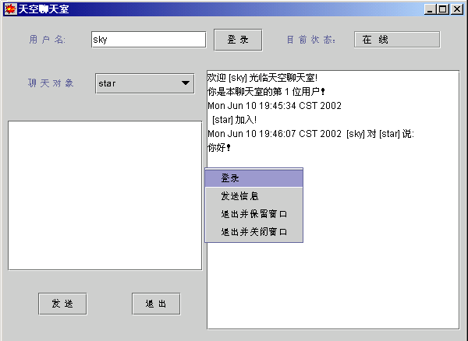
程序界面设计

Slide 13
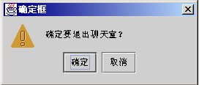
程序界面设计

Slide 14
线程设计
此聊天程序允许多个客户同时在聊天室中，这样服务器需要同时处理多个客户的请求。
因此，解决这个问题的关键就是多线程处理机制。程序中为每一个客户建立一个客户线程，这样就可以实现多客户同时在线工作。

Slide 15
JDBC
记录登陆用户

Slide 16
扩充
多个聊天室
支持私聊

Slide 17
